Slide 1
迷你DVD项目

Slide 2
项目需求：
新增DVD
查看DVD
删除DVD
借出DVD
归还DVD
借出排行榜
注：http://blog.csdn.net/qq_34614629/article/details/52253582

Slide 3
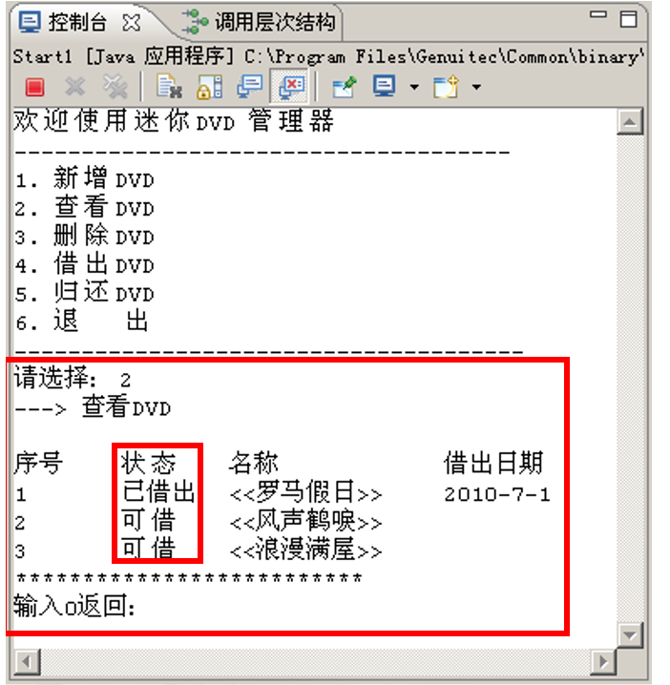
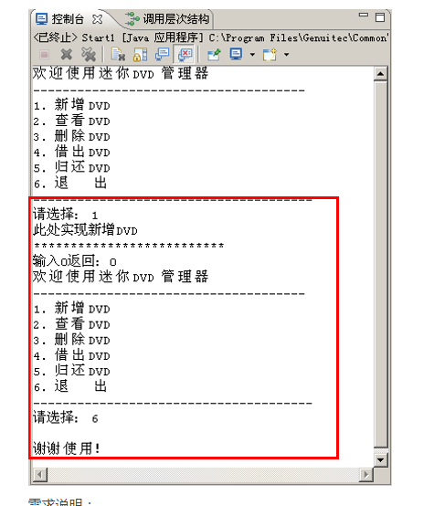
2.查看

Slide 4
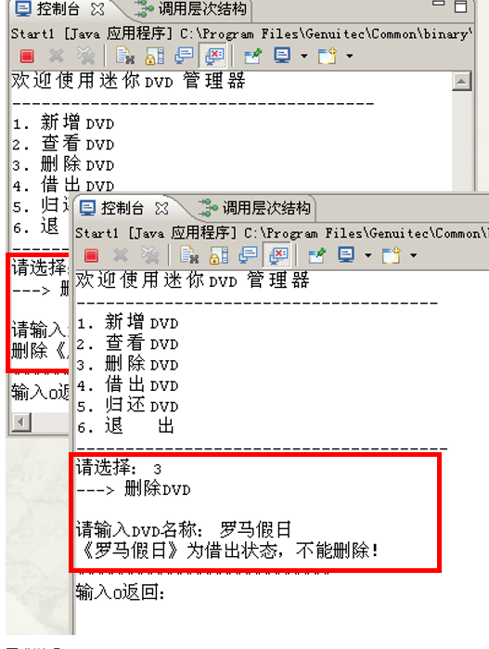
3.删除

Slide 5
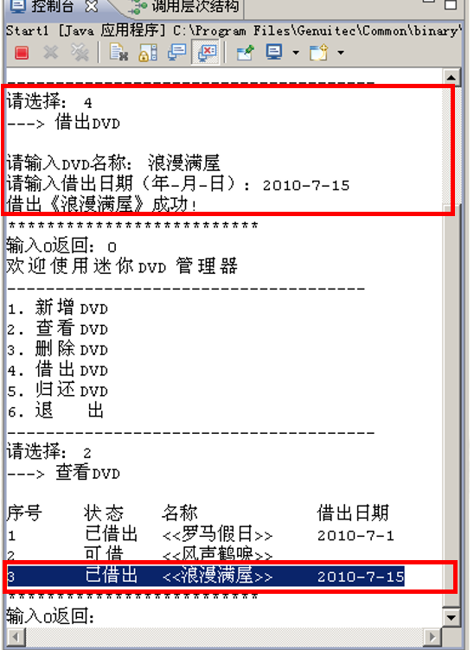
4.借出

Slide 6
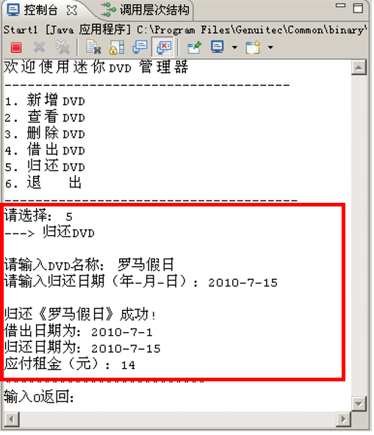
5.归还

Slide 7
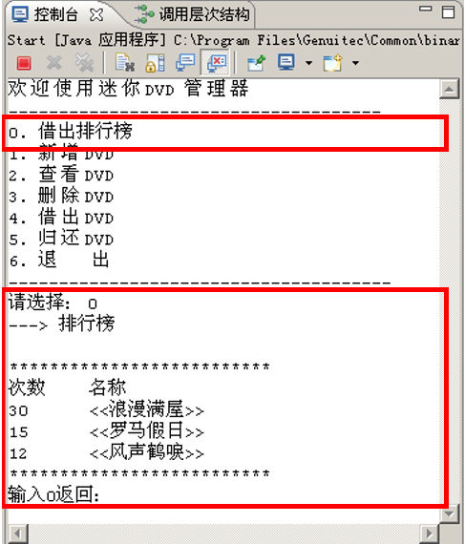
6.次数显示

Slide 8
谢谢

